Slide 1
対戦型パズルゲームにおける 機械学習AIと人間の知識を用いたAIの比較
電気通信大学 情報理工学部 卒業論文発表
総合情報学科 メディア情報学コース
橋山研究室
1310163
柴澤弘樹
Notes:
[0:15]

Slide 2
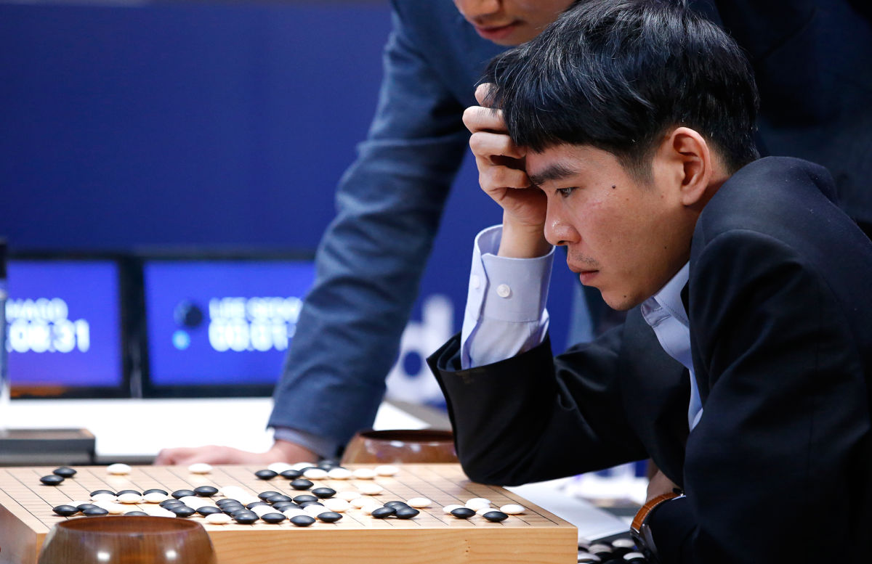
背景：ゲームAIの現状
AIがプロの人間プレイヤーに勝つ
AlphaGo……囲碁
Deep Q-Learning(DQN)……Atari 2600ゲームの29種類
機械学習（ディープラーニング）の発展
問題
内部処理がブラックボックス
処理、挙動の解釈が難しい
学習結果の再利用が難しい
Notes:
[0:50]
近年、ゲームAIは目覚ましい発展を遂げています。囲碁ではAlphaGoが、Atari2600という古いゲームではDQNが、それぞれ人間に勝利を収めました。
この強さの背景には、機械学習手法であるディープラーニングの発展があります。
ただし、ディープラーニングには問題もあります。内部での処理がブラックボックスと化しており、その解釈が難しいのです。このため、学習結果を再利用することが難しいです。

Slide 3
目的
機械学習AI
◯ 強い、事前知識不要
× 学習結果の解釈が難しい
ルールベースAI
◯ 処理の解釈、改良が容易
× 知識のルール化が難しい
2つの手法を比較、検討
Notes:
[1:10]
このように、機械学習では事前知識が不要で強い代わりに、その解釈が難しい欠点があります。
一方、従来のルールベースAIでは、ルールの理解は容易いですが、知識をルール化することが難しい場合があります。
本研究では、この2つの手法をゲームAIとして実装し、比較・検討します。

Slide 4
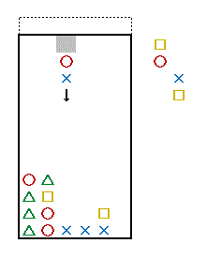
ぷよぷよ
連鎖：「ぷよ」を連続で消去
連鎖 スコア 相手の妨害
大連鎖が勝利へ
先読み、長期的視点の必要性
連鎖数 | 最低スコア
1 | 40
2 | 360
3 | 1000
4 | 2280
5 | 4840
Notes:
[2:25]
対象とするゲームは対戦型パズルゲームの「ぷよぷよ」としました。ぷよぷよのルールを簡単に説明します。
フィールドの上部から、ぷよと呼ばれる色付きのブロックが2つ一組で降ってきます。これを設置し、同じ色を縦横に4つ以上繋げると消すことができます。
また、1回の設置で複数回連続してぷよを消すこともでき、これを連鎖と言います。
連鎖数によってスコアが大きく増え、スコアの差に応じて相手プレイヤーを妨害できます。大きな連鎖を構築することが、勝利へ繋がります。
ぷよは3手先までが表示され、それ以降はわかりません。この限られた情報から、連鎖を構築するためにぷよを設置することが実装の課題です。
単純にスコアを目的関数としても、大連鎖を構築することはできません。スコアはぷよを消去した時に加算されるので、その都度消してしまうためです。大連鎖を構築するためには、現在のスコアではなく将来のスコアを見る、長期的視点が必要になります。

Slide 5
ポテンシャル最大化法^{[1][2]}
見えている手のみ（3手分）を全探索
1手目での消去なし
2, 3手目で発動する連鎖のスコアを最大化
提案1
3手目を全幅探索＋消去の許可
[1] 富沢大介, 池田心, シモンビエノ. 落下型パズルゲームの定石形配置法とぷよぷよへの適用. 情報処理学会論文誌, Vol. 53,
No. 11, pp. 2560–2570, nov 2012.
[2] 大月龍, 前田新一, 石井信. 不完全情報ゲームに対する階層化したモンテカルロ探索とそのぷよぷよへの適用.
電子情報通信学会技術研究報告. NC, ニューロコンピューティング, Vol. 113, No. 500, pp. 275–280, mar 2014.
Notes:
[2:55]
従来手法にポテンシャル最大化法があります。現在の手ではなく、2,3手先の手によるスコアを探索する手法です。
探索範囲は、確定している3手分の設置法を全探索します。1手目でぷよを消去する手は除外していました。
これに対し、3手目をすべてのぷよに関して全探索し、消去する手も探索範囲に含める変更を行いました。

Slide 6
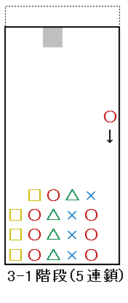
人の知識を適用したAI
知識
3-1階段の構築ルール
if-thenルールを書き下し（設置法20種）
for (int i = 1; i < Field.MAX_WIDTH-1; i++) {
//土台＋仕掛け
if (dodai[i] == 2 && dodaiColor[i] == tsumo[0][0] &&
dodaiColor[i-1] == tsumo[0][1] ) {
col[0] = col[1] = i;
row[0] = height[0];
row[1] = height[0]+1;
dodai[i]++;
sikake[i]++;
return ret;
}
if (dodai[i] == 2 && dodaiColor[i] == tsumo[0][1] &&
dodaiColor[i-1] == tsumo[0][0] ) {
col[0] = col[1] = i;
row[0] = height[0]+1;
row[1] = height[0];
dodai[i]++;
sikake[i]++;
return ret;
}
//仕掛け左
if (dodaiColor[i-1] == tsumo[0][0]
&& height[i] >= 3 && sikake[i] == 0
&& ((dodaiColor[i+1] == tsumo[0][1] && dodai[i+1] < 3)
|| dodaiColor[i+1] == PuyoColor.EMPTY && dodaiColor[i] != tsumo[0][1])) {
col[0] = i;
col[1] = i+1;
row[0] = height[i];
row[1] = height[i+1];
sikake[i]++;
dodai[i+1]++;
dodaiColor[i+1] = tsumo[0][1];
return ret;
}
if (dodaiColor[i-1] == tsumo[0][1]
&& height[i] >= 3 && sikake[i] == 0
&& ((dodaiColor[i+1] == tsumo[0][0] && dodai[i+1] < 3)
|| dodaiColor[i+1] == PuyoColor.EMPTY && dodaiColor[i] != tsumo[0][0])) {
col[0] = i+1;
col[1] = i;
row[0] = height[i+1];
row[1] = height[i];
sikake[i]++;
dodai[i+1]++;
dodaiColor[i+1] = tsumo[0][0];
return ret;
}
}
for (int i = 1; i < Field.MAX_WIDTH-1; i++) {
//仕掛け縦
if (height[i] >= 3 && sikake[i] == 0 && dodaiColor[i-1] == tsumo[0][0]) {
col[0] = col[1] = i;
row[0] = height[i];
row[1] = height[i] + 1;
sikake[i]++;
return ret;
}
if (height[i] >= 3 && sikake[i] == 0 && dodaiColor[i-1] == tsumo[0][1]) {
col[0] = col[1] = i;
row[0] = height[i] + 1;
row[1] = height[i];
sikake[i]++;
return ret;
}
}
//土台横
for (int i = 0; i < Field.MAX_WIDTH-1; i++) {
if (dodaiColor[i] == tsumo[0][0] && dodai[i]< 3 &&
( dodaiColor[i+1] == PuyoColor.EMPTY)) {
col[0] = i;
col[1] = i+1;
row[0] = height[i];
row[1] = height[i+1];
dodai[i]++;
dodai[i+1]++;
dodaiColor[i+1] = tsumo[0][1];
return ret;
}
if (dodaiColor[i] == tsumo[0][1] && dodai[i] < 3 &&
( dodaiColor[i+1] == PuyoColor.EMPTY)) {
col[0] = i+1;
col[1] = i;
row[0] = height[i+1];
row[1] = height[i];
dodai[i+1]++;
dodai[i]++;
dodaiColor[i+1] = tsumo[0][0];
return ret;
}
}
提案2
初手6手に適用＋提案手法1
シミュレータを作成
Notes:
[3:30]
さらにこの手法に、人の知識を適用しました。知識は3-1階段という図に示した単純な連鎖を構築する手順です。
これを手動で、if-thenルールに書き下しました。ここにはそのプログラムの一部を示しています。これを手書きで設計することは、大変な手間となりました。
知識をゲーム開始直後の6手分利用し、前述の改良法と組み合わせました。
これらの提案手法を検討するため、連鎖構築用のシミュレータを実装しています。

Slide 7
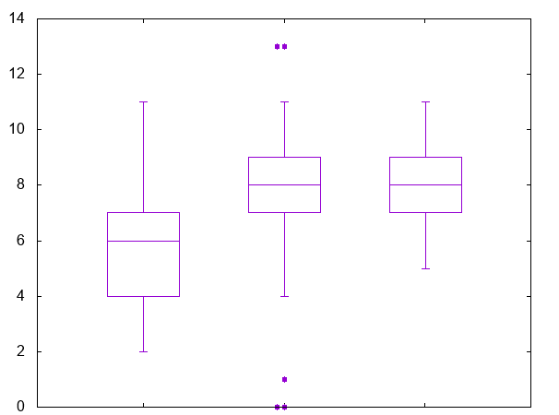
実験1：連鎖構築シミュレーション
実験条件：32手+発動1手、50試行（同配石）
ポテンシャル法、全幅探索、人の知識を適用したAI
連
鎖
数
平均連鎖数
ポテンシャル最大化法 | 5.96
ポテンシャル法の改良法(提案1) | 7.78
人の知識を適用したAI (提案2) | 8.10
人の知識で連鎖数が安定
従来法
提案手法1
提案手法2
Notes:
[4:20]
まずは32手で連鎖構築をし、プラス任意の1手で連鎖を発動した時の連鎖数をシミュレーションしました。すべての手法で、同じ配石の50試行を行いました。
それぞれ従来のポテンシャル法、ポテンシャル法を全幅探索に改良した手法、人の知識を適用した手法です。
従来法から全幅探索への改良によって連鎖数が向上し、さらに人の知識を適用すると5連鎖以下がなくなり、より安定しました。
連鎖になっていない、0連鎖や1連鎖と言う外れ値がなくなったのです。
その結果として、平均連鎖数が向上しています。

Slide 8
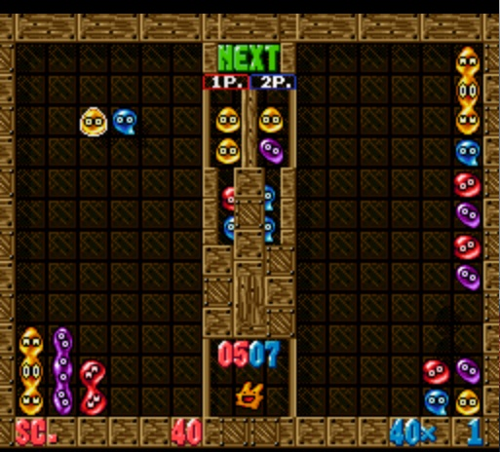
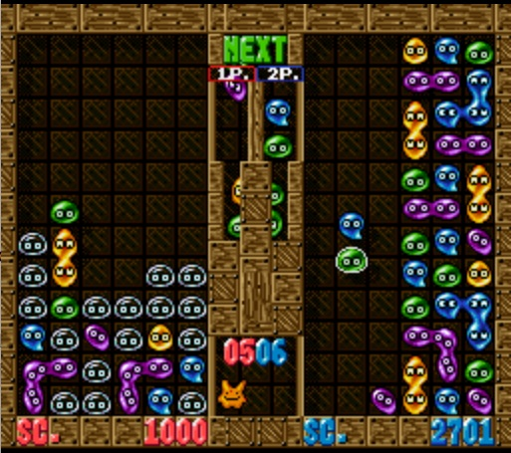
実験2：間接的な対戦によるAI比較
DQN
人の知識を適用したAI
ゲーム内AI
実装
DQN-Chainer^{[3]}
RLE^{[4]}
学習
ゲーム内AIと対戦
50000ステップ ×100回
画像認識による
入出力を実装
連鎖発動のスコア 閾値2100点
「のほほ」
まぐれによる連鎖
時として5連鎖以上
0 0 0 0 0 0
0 0 0 0 0 0
0 0 0 0 0 0
5 4 0 0 0 0
5 4 1 0 0 0
5 4 1 0 0 0
[3] https://github.com/ugo-nama-kun/DQN-chainer.git, Last Visited 2017/2/13.
[4] https://github.com/nadavbh12/Retro-Learning-Environment.git, Last visited 2017/2/13.
Notes:
[5:15]
次に、機械学習の手法としてDQNによるAIを実装し、人の知識を適用したAIとの比較を行いました。
DQNの詳細は、時間の都合から割愛します。実装にはこのような環境を使わせてもらいました。今回はゲーム内AIとの対戦を、5万ステップ、100回繰り返して学習しました。
また提案手法2である人の知識を適用したAIは、入出力のインターフェイスを画像認識で実装し、連鎖を発動するための閾値をスコア2100点に設定しました。
この2つのAIを、それぞれゲーム内AIの「のほほ」と対戦させました。
「のほほ」は、画像のように右端にぷよを積んで、まぐれによる連鎖を狙うアルゴリズムです。

Slide 9
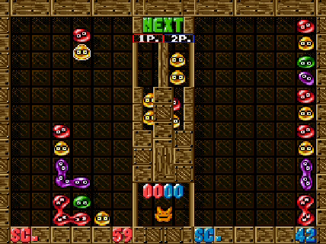
実験2：対戦結果
DQN対ゲーム内AIの様子
勝利数
 | 実装AI -ゲーム内AI
DQN | 2 - 48
人の知識適用AI | 24 - 26
平均スコア
 | 実装AI | ゲーム内AI
DQN | 743.30 | 1790.12
人の知識適用AI | 4762.52 | 2703.74
人の知識を適用したAIが優れていた
Notes:
[6:00]
それぞれのAIで「のほほ」との対戦を50試合行いました。
右には、学習したDQNとゲーム内のAIとの対戦の模様を示しました。左側の1PがDQN、右側の2Pが「のほほ」となっています。DQN側がなぜ、このような動きをしているのか解釈することは、困難です。
その勝敗と1試合当たりの平均スコアがこちらです。
DQNでは2勝に留まったのに対し、人の知識を適用したAIでは24勝できています。スコアについてもDQNの方が低く、人の知識を適用したAIが優れていたと結論づけられます。

Slide 10
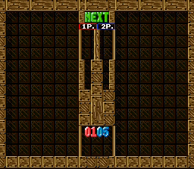
結果のまとめ
人の知識を適用したAIの対戦模様
機械学習AI（DQN）
◯ 事前知識不要
× 弱い、ルールの解釈が困難、改善方針が不明
人の知識を適用したAI
◯ 強い、ルールの解釈が容易、結果の再利用が可能
× 知識のルール化に手間
今後
機械学習と知識の組み合わせを検討
Notes:
[6:55]
本研究では、機械学習AIと人の知識を適用したAIの双方を実装して、その比較を行いました。
機械学習では事前知識なしに学習ができましたが、今回の結果では強くはありませんでした。学習内容の解釈が難しいため、その結果からどのように改善すれば良いか考えることが困難です。
一方の、人の知識を適用したAIでは、人の手でルールを表現して強いAIを作ることができました。行動の結果から、それを再利用して改善に活かすことができます。
ただし、知識をルールとして書き出すのには大きな手間がかかることが課題です。
連鎖構築には人の知識が有効であると分かりました。今後は人の棋譜を学習させるなど、機械学習と人の知識を組み合わせることを検討します。

Slide 11
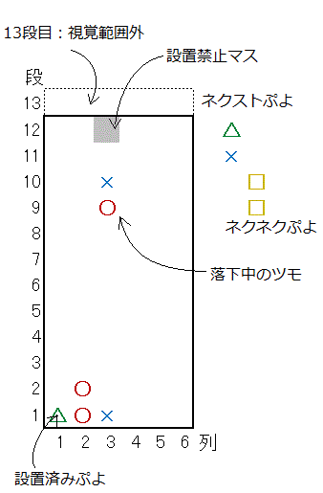
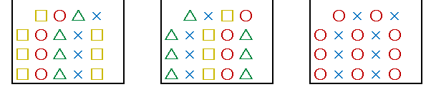
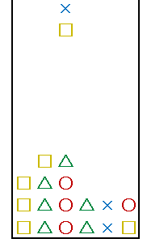
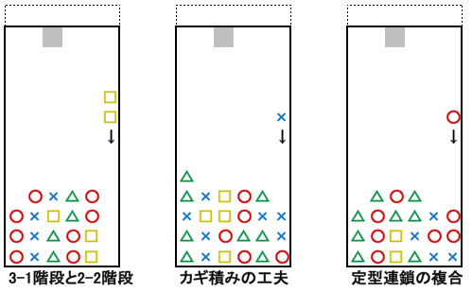
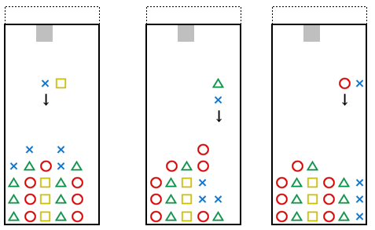
補足：ぷよぷよのフィールド 連鎖構築の難しさ
同形異色
置き場なし
途中消し
組み合わせ

Slide 12
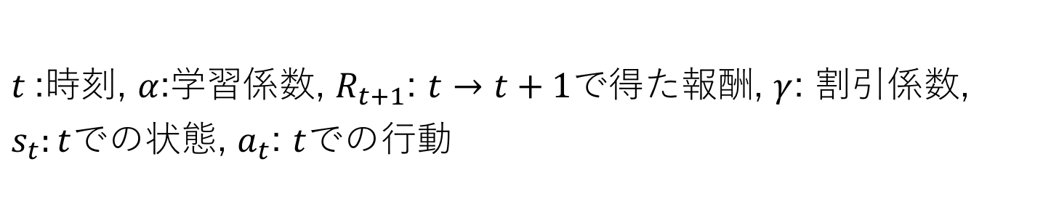
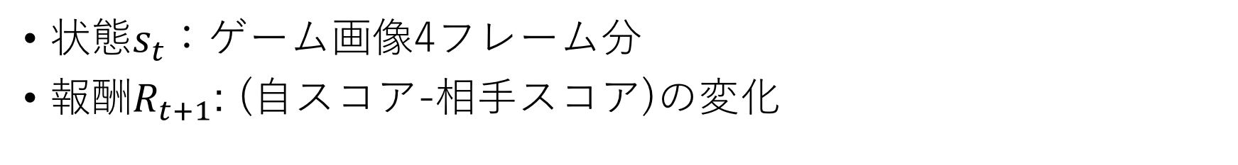
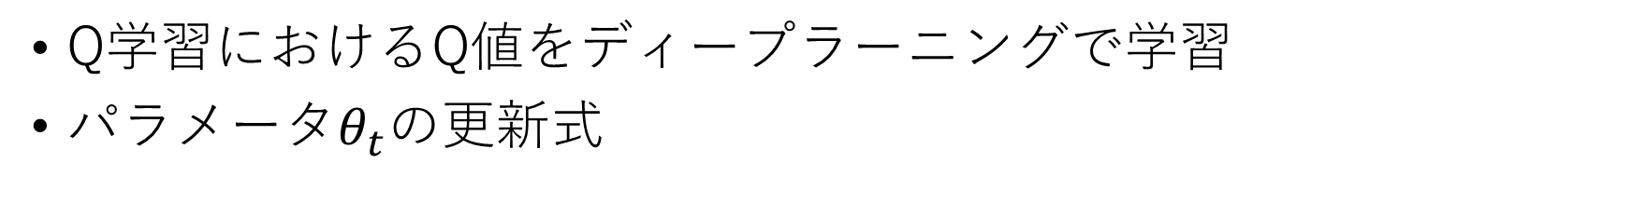
DQN: Deep Q-Learning^{[5]}
Q学習におけるQ値をディープラーニングで学習
パラメータ$θ_{t}$の更新式
$$θ_{t+1}=θ_{t}+α\left(R_{t+1}+γ\max_{a}{Q\left(s_{t+1},a;θ_{t}\right)−Q\left(s_{t},a_{t};θ_{t}\right)}\right)∇_{θ_{t}}Q\left(s_{t},a_{t};θ_{t}\right)$$
$t$:時刻, $α$:学習係数, $R_{t+1}$: $t→t+1$で得た報酬, $γ$: 割引係数,
$s_{t}:t$での状態, $a_{t}$: $t$での行動
状態$s_{t}$：ゲーム画像4フレーム分
報酬$R_{t+1}$: (自スコア-相手スコア)の変化
[5] Volodymyr Mnih et al. Human-level control through deep rein-forcement learning.
Nature, Vol. 518, No. 7540, pp. 529–533, 02 2015.

Slide 13
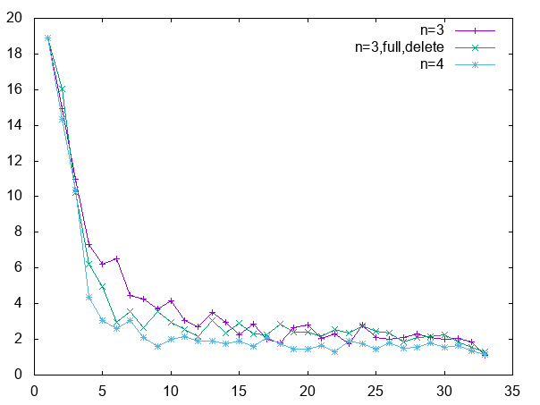
人の知識の適用範囲
平均連鎖数
5.96
8.10
8.36
小
候
補
手
の
数
大
序盤（4手目から14手目）に差
候補手が限られるほど連鎖大？
各手数でシミュレーション
6手が最も良かった
手数

